Slide 1

Aula 1
Apresentação
Plano de Aprendizagem
Introdução à Informática
Cursos de Informática
Projeto Pedagógico
Algumas Dicas
‹#›
Notes:
http://gg.gg/iac-2020-1

Slide 2

Introdução à Computação
Disciplina: 204711
Carga Horária: 76 horas
Horário:
19:10 às 20:30 <intervalo> 20:45 às 22:00
‹#›

Slide 3

Prof. Cássio Huggentobler de Costa
Especialista em Informática
MBA em gerenciamento de Banco de Dados
Consultor em TI
Sócio da @bittisolucoes
Email: cassio.huggentobler@ulbra.inf.br
@cassiocosta_
‹#›

Slide 4

Contrato
Objetivo comum: Compartilhar
Interação, empatia
Apoio entre colegas
Flexibilidade temporal
Respeito: celular, conversa, cola, ...
Liberdade de expressão
Deveres: prazos, esforço, ...
‹#›

Slide 5
Plano de Ensino
Ementa
Estudo da área da Informática como um todo e dos conceitos fundamentais, abrangendo desde a história e a evolução dos computadores até noções de lógica digital. Estudo dos conceitos e funcionamento do Software e do Hardware, enfatizando a arquitetura e a organização de computadores.
‹#›

Slide 6
Plano de Ensino
Objetivo Geral
Ao final da disciplina o aluno deve possuir uma visão abrangente dos principais tópicos relacionados à área da Informática e da atuação do profissional, podendo melhor situar os conteúdos quando detalhados no transcorrer do curso. Esta visão objetiva motivar o aluno permitindo que este compreenda a inter-relação entre as várias áreas.
‹#›

Slide 7
Plano de Ensino
Programa
Aula
Projetos pedagógicos dos cursos de Informática Áreas da Informática e mercado de trabalho
Histórico da evolução dos computadores
Arquitetura e organização de computadores
Dispositivos de hardware
Periféricos de Entrada e Saída
Software e Sistemas operacionais
Redes de Computadores
‹#›

Slide 8
Plano de Ensino
Programa
Concepção de circuitos integrados.
Sistemas de numeração.
Aritmética binária: soma, subtração, multiplicação e Divisão
Lógica Binária.
Equações Booleanas.
Portas Lógicas.
‹#›

Slide 9

Plano de Ensino
Avaliação
AP1: 1.5
AP2: 2.5
AF: 6.0
Aprovado = (AP1+AP2+AF) >= 7;
‹#›

Slide 10
Cursos de Informática
Histórico dos Cursos de Informática
Matemática Aplicada à Informática
Processamento de Dados
Informática
Bacharelado em Ciência da Computação
Bacharelado em Sistemas de Informação
Tecnólogos ...
‹#›

Slide 11
Cursos de Informática
Níveis de Competência
Profissionalizantes
Técnicos
Tecnológicos
Bacharelados
Pós-Graduação...
Conhecer,
Saber usar
Aplicar
Projetar, Modelar
Conceituar,
Abstrair,
Inovar
‹#›

Slide 12
Cursos de Informática
Tecnológicos e Bacharelados
Tecnológicos:
atraem pela duração e objetivos
são cursos de capacitação
Bacharelados:
atraem pelo status e abrangência
são cursos de formação
‹#›

Slide 13
Cursos de Informática
Análise e Desenvolvimento de Sistemas
Eminentemente prático
Currículos transmitem noções da base teórica em computação
Voltado para as necessidades imediatas do mercado de trabalho
Habilita o egresso para a pós-graduação e para a docência
‹#›

Slide 14

Cursos de Informática
Sistemas de Informação
Formação tecnológica em computação
Não aprofundam estudos na área teórica da computação e matemática
Centrados em trabalhos cooperativos e experiências práticas no mundo das organizações
Inserção em seu amplo mercado empresarial de atuação
‹#›

Slide 15
Cursos de Informática
Ciência da Computação
Base teórica profunda em computação
Visam o desenvolvimento tecnológico através da produção/geração de novas tecnologias
Incentivam o aluno a participar dos projetos de pesquisas
Estimulam o aluno a prosseguir estudos em nível de mestrado e doutorado
‹#›

Slide 16
Projeto Pedagógico
Perfil do Profissional
Habilidades pessoais: pensamento sistêmico; capacidade de resolução de problemas; pensamento crítico; análise de risco; disciplina pessoal; persistência; curiosidade; capacidade de autoaprendizado e abertura às mudanças.
Habilidades interpessoais: trabalho colaborativo; capacidade de comunicação e capacidade para resolução conjunta de problemas.
Soft Skills
‹#›

Slide 17
Projeto Pedagógico
Perfil do Profissional
Conhecimentos técnico-científicos: abstração, representação e organização da informação; arquitetura de sistemas empresariais; conceitos de distribuição da informação em sistemas; dinâmica de mudanças; uso e desenvolvimento de ferramentas e sistemas computacionais.
Hard Skills
‹#›

Slide 18
Algumas Dicas
Como Aproveitar Melhor o Curso
1 - “Nade ou Afunde”
O sucesso é determinado basicamente por mim (estudante)
A Universidade me proporcionará a oportunidade, mas depende de mim aproveitá-la
2 - “Leia e Aprenda Sozinho”
O conhecimento deve ser buscado através da leitura e estudo de livros, artigos e revistas especializadas
Use o tempo necessário para entender o que lê
‹#›

Slide 19
Algumas Dicas
Como Aproveitar Melhor o Curso
3 - “Ensine seu Orientador”
“Eu gostei muito deste conceito...” Pois vá à luta e aprenda sobre ele, para depois ensinar seu professor
4 - Concentrar-se para obter boas notas ?
A realidade é que deves manter um padrão aceitável
São importantes as experiências em estágios e trabalhos de pesquisa e a “rede de contatos” que desenvolves
‹#›

Slide 20

ESTUDE
INGLÊS!
‹#›

Slide 21
Algumas Dicas
Concentrar-se em concluir o curso o mais rápido possível ?
Aproveite o conhecimento a sua disposição
Faça cursos de extensão que o diferenciarão de outros estudantes
Cultive a amizade e o companheirismo entre colegas e professores
Vá a congressos e palestras especializadas
‹#›

Slide 22
Algumas Dicas
Concluí o curso. E agora ?
Continue carreira acadêmica (mestrado, doutorado) e torne-se um pesquisador
Batalhe por um emprego decente na área junto a empresas privadas
Estude para passar em concursos públicos
Constitua sua própria empresa
‹#›

Slide 23
Algumas Dicas
Já estou trabalhando e estou satisfeito. Não preciso mais estudar ?
Mantenha-se atualizado com as novas tecnologias
Faça cursos e seminários de fabricantes e fornecedores
Troque de emprego, se for preciso
Permaneça “empregável” sempre!
‹#›

Slide 24

Patrimônio
Qual é o maior patrimônio da empresa ?
“Os seus clientes”
Qual é o maior patrimônio do profissional?
‹#›

Slide 25

Networking
“A maioria dos contatos feitos ao longo da vida acaba se perdendo devido a falta de organização para mantê-los, ampliá-los e transformá-los em oportunidades”
O que é fazer Networking? “Investir de maneira organizada e sistemática para estabelecer e manter uma rede de contatos profissionais e pessoais”
“Os contatos devem ser procurados quando não se está precisando deles, ou corre-se o risco de parecer interesseiro, oportunista, o que dá efeitos contrários”
‹#›

Slide 26
Ferramentas para o Networking
E-Mail – pouco utilizado atualmente?
Messager (facebook), whats, Skype
Networking Virtual – Facebook, instagram, twitter, outros
Mostra rede de relacionamentos do “amigo”
Permite achar conhecidos comuns (viabiliza algo impossível em contatos presenciais)
‹#›

Slide 27

Vida de Estudante Trabalhador
Estudar
Trabalhar
Socializar
Dormir
Escolha 3 !
‹#›

Slide 28
Depois de formado posso ser…
Programador web, mobile, etc...
Analista de sistemas
Analista de testes
Analista de negócios
Gerente de projetos
Empreendedor
Administrador de bancos de dados
Web designer
Outras surgem todos os anos...
‹#›

Slide 29
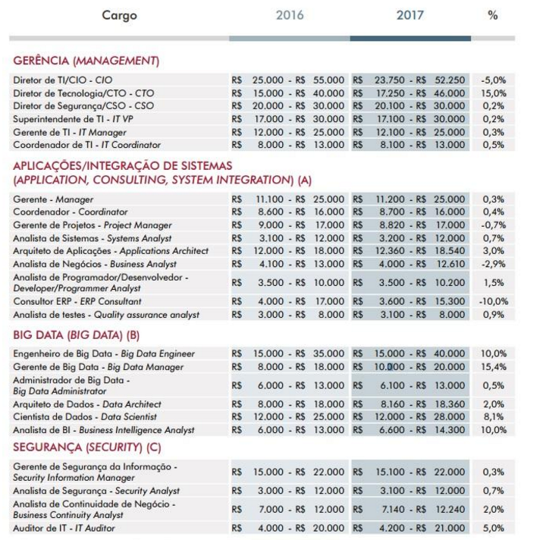
Faixas salariais… (2016)
‹#›

Slide 30
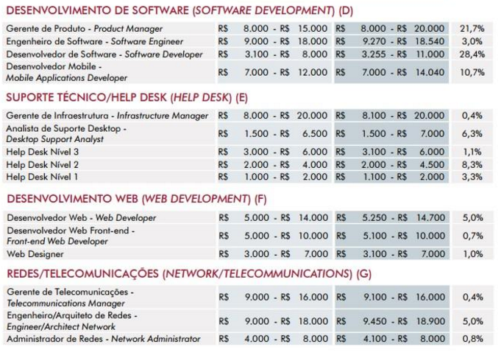
‹#›

Slide 31
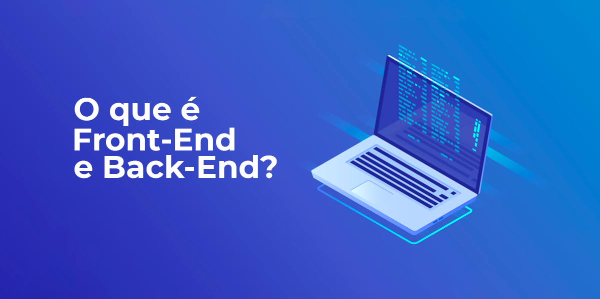
Pintaram na aula esses conceitos

Slide 32
Frontend
O front-end é todo o código da aplicação responsável pela apresentação do software (client-side, lado do cliente).
Na plataforma Web (na rede, hoje em dia tudo o que está na nuvem) é tudo o que você ve no seu navegador (browser)
nos notebooks, computadores, celulares é tudo o que você ve e te faz interagir, ou seja, a interface.

Slide 33
Frontend
Profissionais Frontend trabalham normalmente com linguagens de marcação.
HTML, CSS, Java script, xml, json

Slide 34
HTML
HTML significa em inglês: HyperText Markup Language (Linguagem de Marcação de Hipertexto). É uma linguagem utilizada na construção de páginas na Web. Documentos HTML podem ser interpretados por navegadores (browsers).

Slide 35
CSS
CSS é a sigla para o termo em inglês Cascading Style Sheets que, traduzido para o português, significa Folha de Estilo em Cascatas. O CSS é fácil de aprender e entender e é facilmente utilizado HTML.

Slide 36
Java Script
Linguagem de programação baseada em scripts. Interpretada, ou seja, funciona no browser, na web. Melhora a UX (experiência do usuário)

Slide 37
xml, json
vou deixar pra você pesquisar.
Ainda vai usar essas estruturas de dados ao longo da sua vida de Analista de Sistemas.

Slide 38
Backend
Como o nome sugere, o desenvolvedor back-end trabalha na parte de “trás” da aplicação. Ele é o responsável, em termos gerais, pela implementação da regra de negócio.
Envolve várias linguagens de programação como Go, Clojure, C#, PHP, Java, Python, Ruby, entre outras

Slide 39

Estude muito, estude sem moderação!
Estudar menos é mais!
Trabalhe/Estude ou descanse,
enrolação é desperdício!
Prefira estudar todos os dias
do que o dia todo
‹#›

Slide 40
sites para acompanhar
https://hipsters.tech/ https://www.infowester.com/ leia o artigo https://www.infowester.com/ti.php http://www.profissionaisti.com.br
http://olhardigital.uol.com.br
http://info.abril.com.br/
http://www.techtudo.com.br
http://uoltecnologia.blogosfera.uol.com.br
http://gizmodo.uol.com.br

